Slide 1
캡스톤 디자인
A#
2024.09.11
김준범, 이진성, 이효림, 박소윤
Notes:
안녕하세요. 캡스톤 디자인 아이디어 발표를 시작할 A# 팀장 이효림입니다. 시작하기에 앞서, 혹시 유모차같은 보행기를 끌고 다니시는 어르신을 길거리에서 본 경험이 있으신 분 계시나요? 저희는 어르신들이 보다 편하게 다니실 수 있도록 어르신과 함께 걷는 보행기인 실버카를 만들고자합니다.

Slide 2
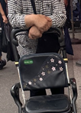
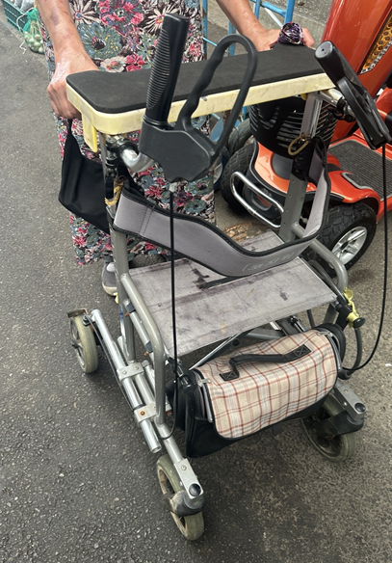
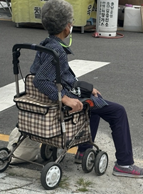
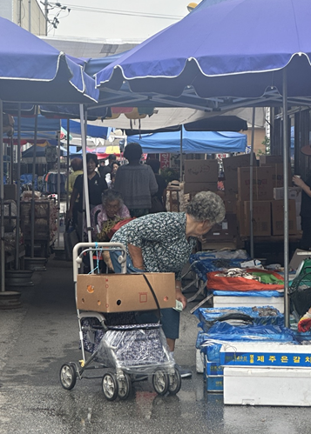
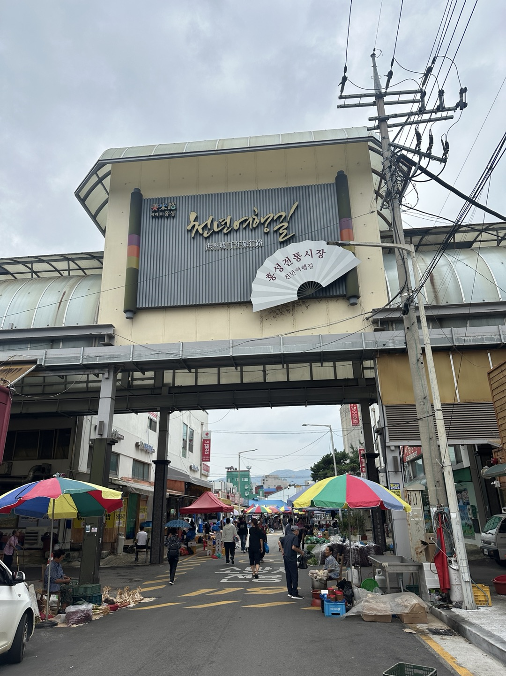
문제인식 – 홍성 시장과 마을회관
‘ 어르신들의 보행기 이용을 더 편하게 해드리고 싶다. ‘
Notes:
이 아이디어를 생각하게 된 저희만의 스토리를 들려드리고자 합니다. 저희 팀원, 소윤님은 어렸을 때부터 홍성 오일장에 자주 갔습니다. 대학 입학 이후에도 본가에 갈 때마다 오일장에 방문했습니다. 그곳에서 어르신들이 유모차처럼 생긴 보행기에서 짐을 나르면서 체력적인 부담을 느끼는 모습을 자주 보았습니다. 또한, 소윤님이 자주 갔던 홍성 소향리 마을회관의 행사에서도 어르신들이 보행기를 사용하며 힘겹게 움직이는 모습이 자주 보였다고합니다. 특히 경사진 길이나 울퉁불퉁한 바닥은 어르신들에게 더 큰 어려움으로 다가와 보였습니다. 이러한 경험들은 소윤님께서 어르신들의 이동을 더 편하게 해드리고 싶은 생각을 하는 계기가 되었습니다. 그리고 소윤님 뿐만 아니라 준범님과 저희 할머니 두 분도 무릎 수술을 하셨는데요, 수술 후 회복하는 몇 달동안, 한 걸음 한 걸음 내딛는게 힘들다고 하셨던게 기억에 남습니다. 저희 팀은 어르신들이 힘들게 이동하지 않고 힘을 최소화하는 것이, 보다 편리한 일상을 보낼 수 있도록 돕는 방안이라는 결론에 이르렀습니다.

Slide 3
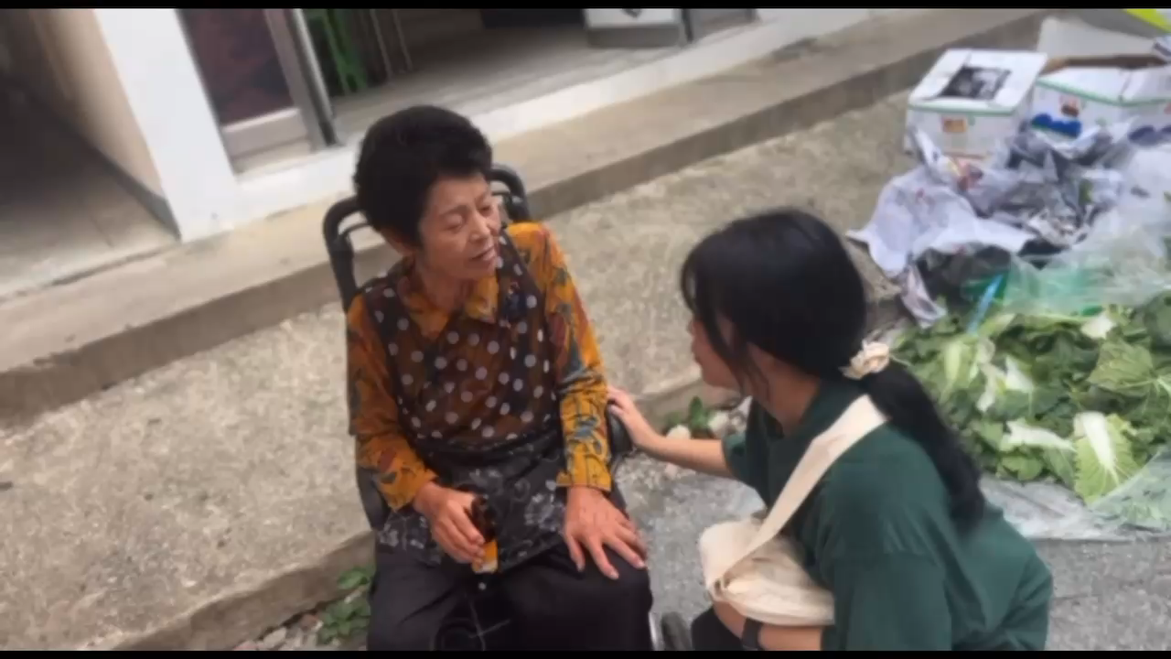
문제인식 - 인터뷰
Notes:
저희는 실제로 어르신들이 보행기를 어떻게 생각하실지 궁금했습니다. 그래서 마침 9월 6일에 오일장이 열려서 홍성에 방문해서 여쭤보고 왔습니다. 다음은 보행기를 사용하시는 이유에 대한 영상입니다. 영상에서 보셨던 것처럼 보행기를 사용하는 주 이유는 허리, 다리, 어깨가 아파서 혼자 걷기 힘들기 때문입니다. 몇몇 분들은 보행기가 없으면 걷지 못하는 분들이 많으셨습니다.

Slide 4
문제인식 - 인터뷰
Q . 보행기를 사용하면서 불편하거나 개선됐으면 하는 부분이 있으신가요?
A1. 크기가 작지 않으니 사람이 다칠까봐 걱정되고 계속 신경써야 해서 어렵다.
A2. 보행기에 힘을 주고 걸을 때 힘들다. 울퉁불퉁한 길에서도 잘 다닐 수 있으면 좋을 거 같다.
A3. 바퀴 조절이 잘 안 돼서 보행기가 옆으로 갈 때도 있다. 처음에는 어색해서 자주 넘어지기도 했다.
A4. 손잡이 위치가 불편해서 허리가 굽는다.
A5. 오르막길이나 내리막길에서 힘 주기가 어렵다.
Q . 만약에 어르신들의 걸음에 맞춰서 함께 움직이는 보행기가 있으면 어떨 것 같으세요?
A. 좋지~ 편할 것 같네. 오르막길이나 내리막길을 버텨주면 좋을 것 같다. 속도에 맞춰 움직이면 좋지만, 나보다 먼저 가면 내가 지탱할 수 있는게 없어지니까 그건 안된다.
Notes:
다음은 시간관계상 영상에 담지 못한 인터뷰 내용입니다.
먼저, 보행기를 사용하시면서 불편하거나 개선됐으면 하는 부분을 여쭤봤습니다. 간추린 5개의 답변 중 이 부분을 보시면(빨간색 글씨 나타남) 보행기에 힘을 제대로, 올바르게 주기 힘들다는 것을 알 수 있습니다.
그래서 저희는 (그 다음 질문 보여주면서)
만약에 어르신들의 걸음에 맞춰서 함께 움직이는 보행기가 있으면 어떨 것 같은지 여쭤봤습니다. 해당 질문의 답변은 다음과 같이 긍정적이었습니다.

Slide 5
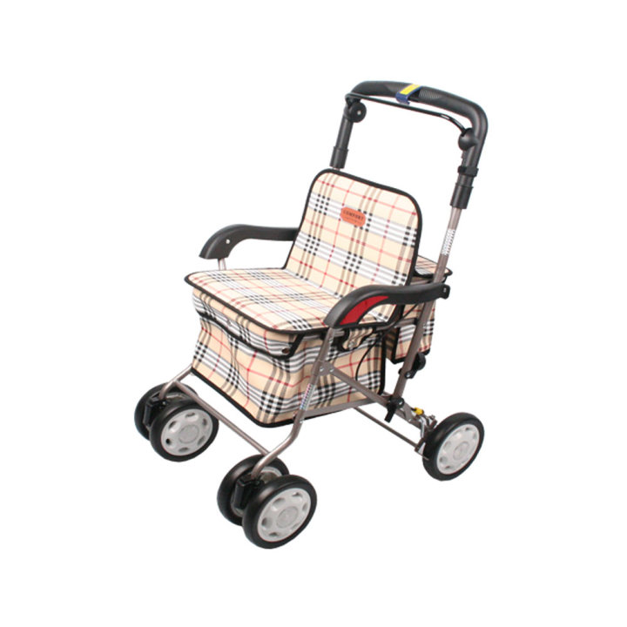
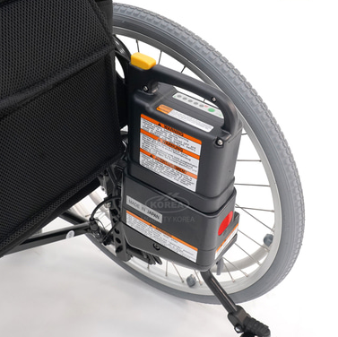
작품 설명
실 버 카
+
Notes:
저희가 생각하는 가치는 나이에 상관없이 원하는대로 움직일 수 있도록 자유를 만드는 것이라 생각합니다.
해당 가치를 실현하기 위해 저희는 실버카라는 작품을 만들 계획입니다.

Slide 6
작품 설명
실 버 카
[메인 기능]
사람이 걷는 속도에 맞춰 한 걸음 내딛을 때마다 함께 움직이는 보행기
보행 보조기와 수납 물건의 무게에 따라 사용하는 힘을 최소화
오르막길과 내리막길을 인지하여 모터 힘을 조절
경사로에서 발생할 수 있는 사고를 미연에 예방
[추가 기능]
보폭 분석 후 이상 징후가 발견될 경우 사용자에게 알림
보폭 속도 및 걸음 습관 데이터 집계해서 시각화하기
손잡이 길이를 마음대로 정할 수 있도록 변경
브레이크 및 비상 정지 버튼 추가
낙상 사고 발생 시 감지하여 보호자나 119에 자동 신고 기능 구현
+
Notes:
실버카는 사람이 걷는 속도에 맞춰 한 걸음 내딛을 때마다 함께 움직이는 보행기입니다. 보행 보조기와 수납 물건의 무게에 따라 사용하는 힘을 최소화하고 오르막길과 내리막길을 인지하여 모터 힘을 조절합니다. 또한 브레이크를 잡지 않아도 자동으로 제동 가능한 기능을 추가해서 경사로에서 발생할 수 있는 사고를 미연에 예방합니다.
그리고 실버카 사용자들의 보다 나은 편의성을 위해 다음과 같은 추가 기능을 생각중입니다.
전동 휠체어와 같이 배터리와 모터를 사용하여 구동하는 것을 기본으로 하며
조이스틱과 같은 컨트롤러로 제어를 하는 것이 아닌 보행패턴과 손잡이의 압력 등의 데이터를 바탕으로 동작합니다
무거워서 힘을 줘서 밀어야하는 기존의 보행 보조기와 비교하여 손잡이로 몸을 지탱하면서 미는 힘은 덜 들기 때문에 기존 보행 보조기와 비교하였을때 보행 보조라는 역할에 더 적합합니다
또한 자이로센서와 같은 센서들을 사용해 경사를 파악하여 모터 힘을 최적화하거나 자동 제동을 통해 경사로에서 발생할 수 있는 사고를 미연에 방지하는 등의 기능을 갖추려고 합니다
그 외에도 영상 분석을 통한 보행 패턴 분석을 통해 이를 데이터화하는 기능과 낙상과 같은 사고 감지 기능을 구현하고자 합니다
추가로 손잡이의 높이와 같은 구조적인 문제도 함께 해결하고자 합니다

Slide 7
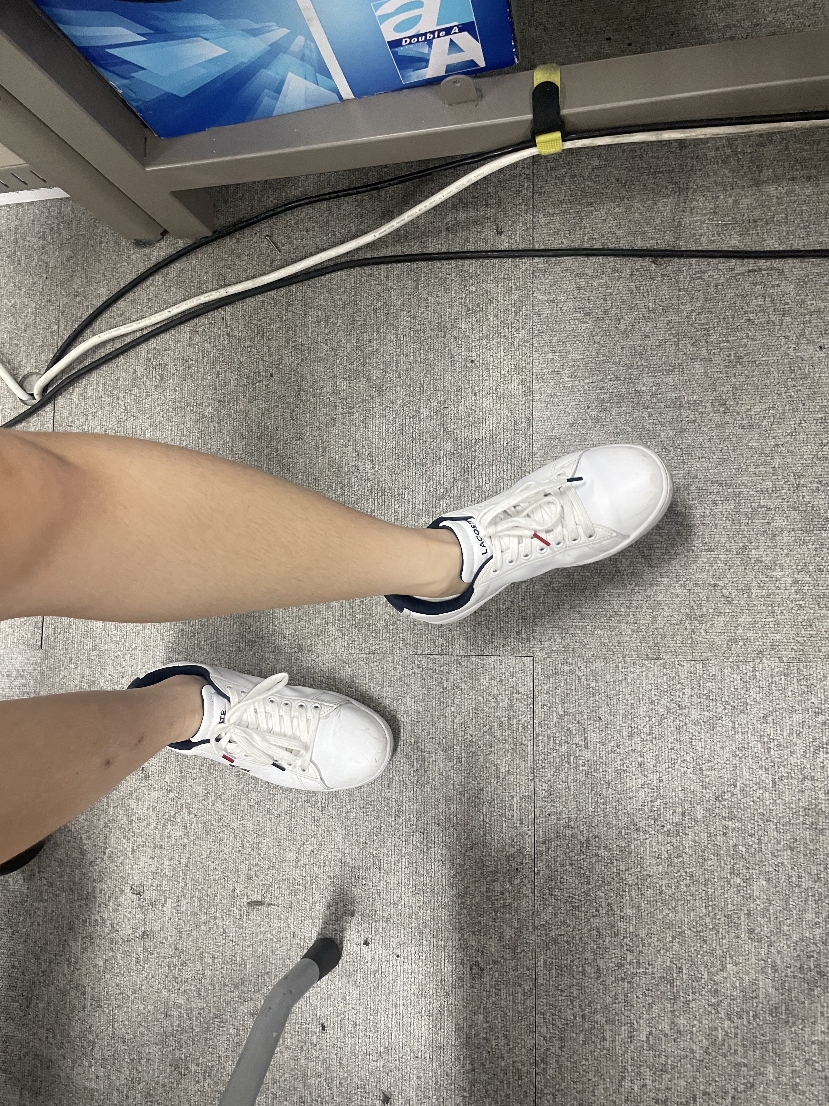
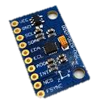
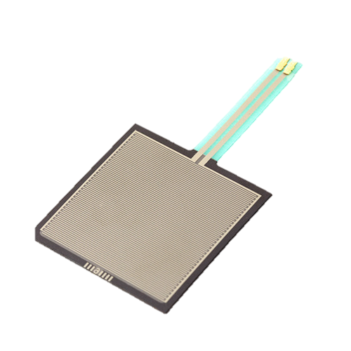
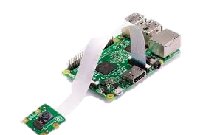
구현 방법
foot
foot
1. 자이로 센서를 통한 경사 및 가속도 측정
2. 라즈베리 파이5 rpicam을 통한 보폭 영상데이터 수집 및 분석
Notes:
앞에서 말씀 드린 기능 구현을 위해 자이로 센서와 손잡이 부착할 입력센서를 사용하며 상단뷰로 구성되는 비전시스템을 사용하여 보행 패턴을 분석하고자 합니다

Slide 8
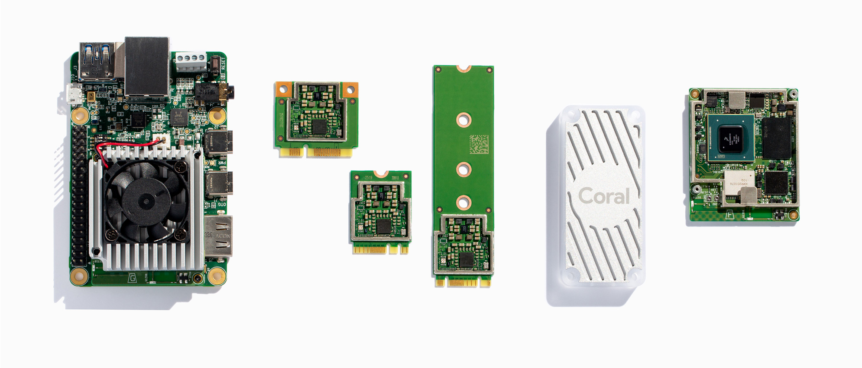

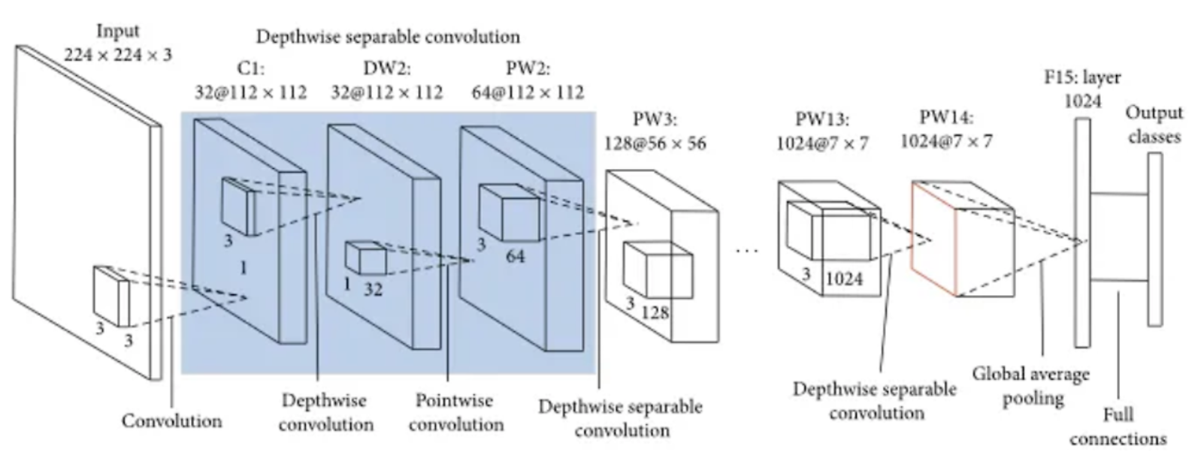
구현 방법 – 3. 비전 시스템을 사용한 보행 건강 측정
TensorFlow Lite, Edge TPU, MobileNet 등을 이용한 경량 비전 시스템 설계
Notes:
이 비전 시스템에는 텐서플로우 라이트나 MobileNet과 같은 경량화된 비전 모델과 Edge TPU와 같은 하드웨어를 통한 가속을 사용하고자 합니다

Slide 9
Appendix. 관련 기사 및 논문 – 보행 패턴 분석
보행 분석을 해보았을 때, 알츠하이머와 경도인지장애 환자, 근감소증 환자의 보행 패턴이 있었다는 연구결과
참고 : 성연호. (2023). 머신러닝을 통한 근감소증 노인의 동작패턴 분석 연구 [석사학위논문, 서울대학교]. https://www.riss.kr/link?id=T167518
김민혜, Audrey Clarissa, 신현우, 박범준, 정다운, 백민석, 김진욱, 문경률. (2023-11-15). 스마트 인솔을 활용한 노인의 인지 장애 및 치매에 대한 머신 러닝 기반 보행 분석. 한국정밀공학회 학술발표대회 논문집, 강원.
2017년 낙상으로 인한 진료비는 65 세 이상 노인 총 진료비의 25%를 넘는 5조 1,500억 원으로, 높은 의료비 비중을 차지
-> 낙상의 이유 : 노인들의 과도한 유모차 의존 ( 뒤쪽에 몸을 지탱해서 무게중심이 뒤로 쏠려 유모차와 함께 넘어지게 됨)
참고 : 이승현, 김보민, 이원영, 고민수, 이응혁 (2013). 보행보조차의 위험사항 감지 방법에 대한 연구. 한국재 활복지공학회 학술대회 논문집, 113-116 – 하동민, 이원영, 홍석용, 이응혁 (2012). 보행보조기 사용자의 안전예방을 위한 바닥감지 측정 방안. 한 국재활복지공학회 학술대회 논문집, 113-115 – 박민수, 조승현, 신선희, 김유신, 이승진, 손승희, 박수희, 양영애 (2009). 보행보조차를 사용할 때와 유 모차를 보행보조도구로 사용할 때의 보행 안전성 비교. 대한인간공학회 학술대회논문집, 42-53 – 김민호, 김재완, 김상윤, 박주영, 박명석, 김자룡, 조상원, 김해지, 김남경 (2010). 유모차용 자동브레이 크 시스템 개발. 한국기계가공학회 춘추계학술대회 논문집, 123-124
보행 보조 차량의 핸들 높이가 낮아질수록 상태 불안과 심박수가 지속적으로 증가하고 추락 효능은 지속적으로 함
-> 구조적 변형 필요
참고 : Sung-Min Son, Sung-Won Kwag. (2020). Changes in the Health Life of the Elderly Through the Handle Height of Walking Assistant Vehicle Article : Emphasizing on State Anxiety, Heart Rate and Fall Efficacy. 한국엔터테인먼트산업학회논문지, 14(7), 519-528, 10.21184/jkeia.2020.10.14.7.519
Notes:
다음은 보행 패턴 분석이 가능하다는 연구결과입니다.

Slide 10
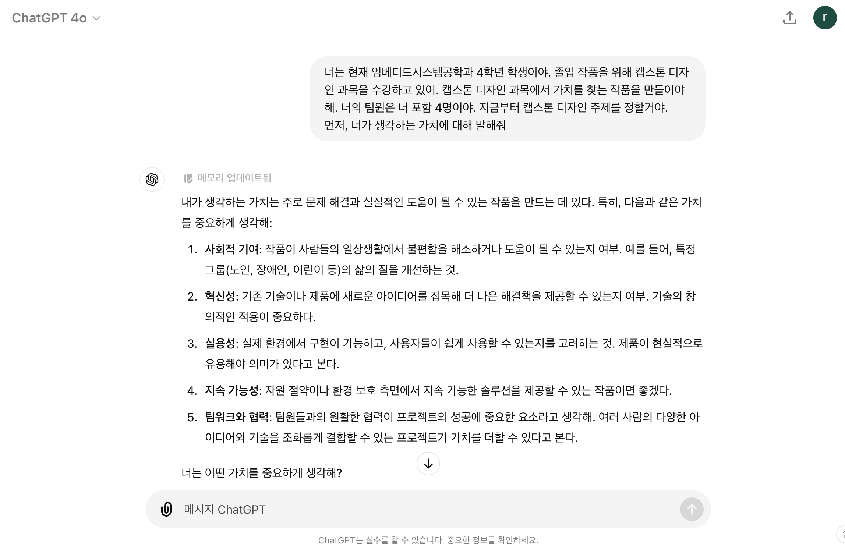
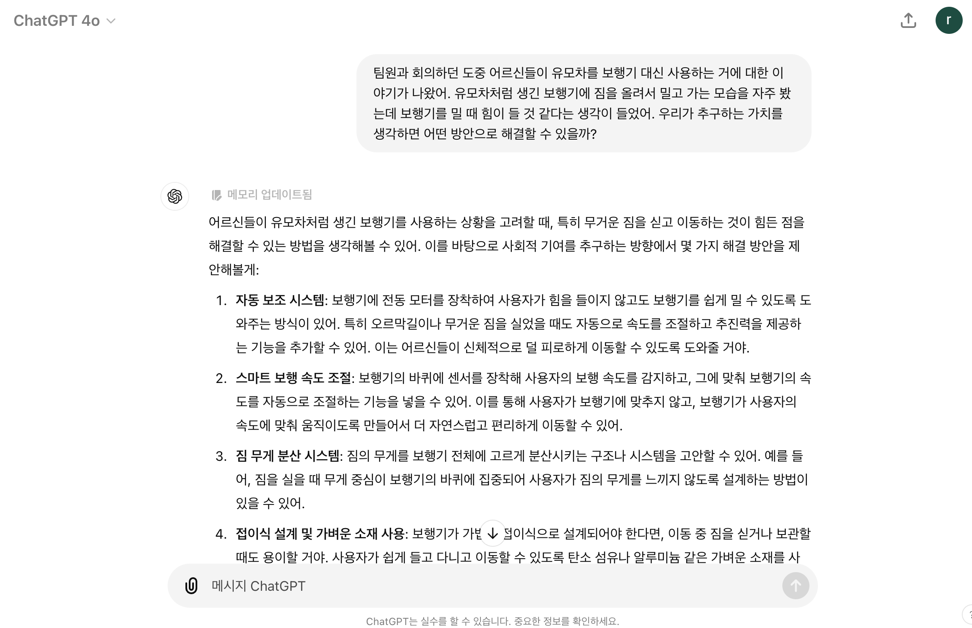
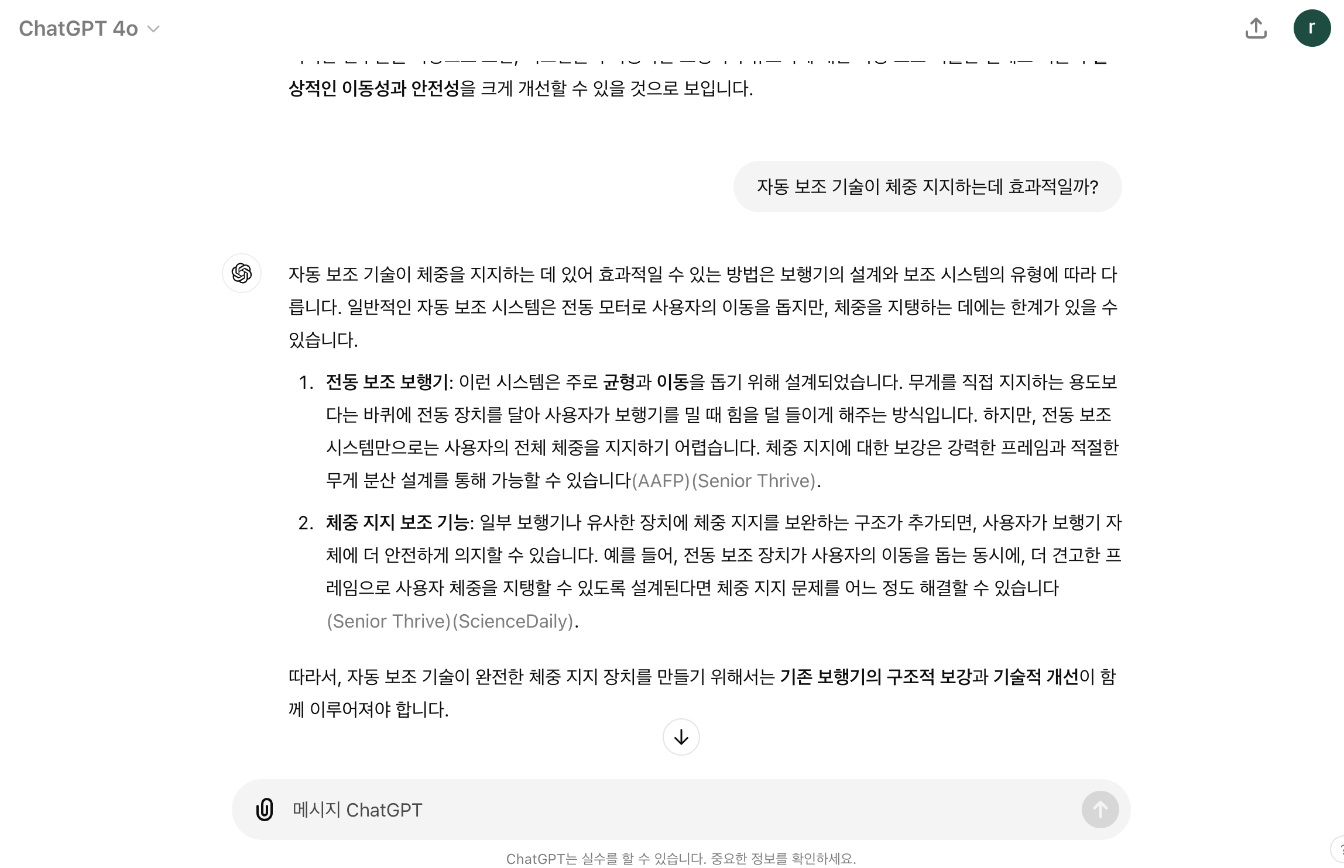
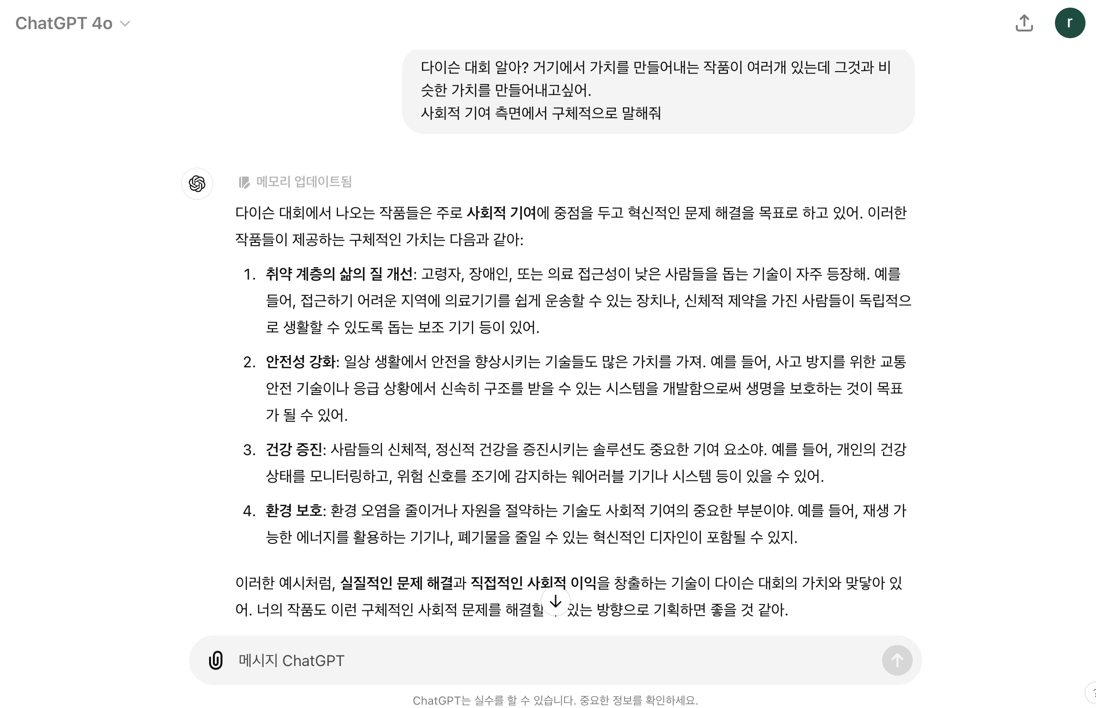
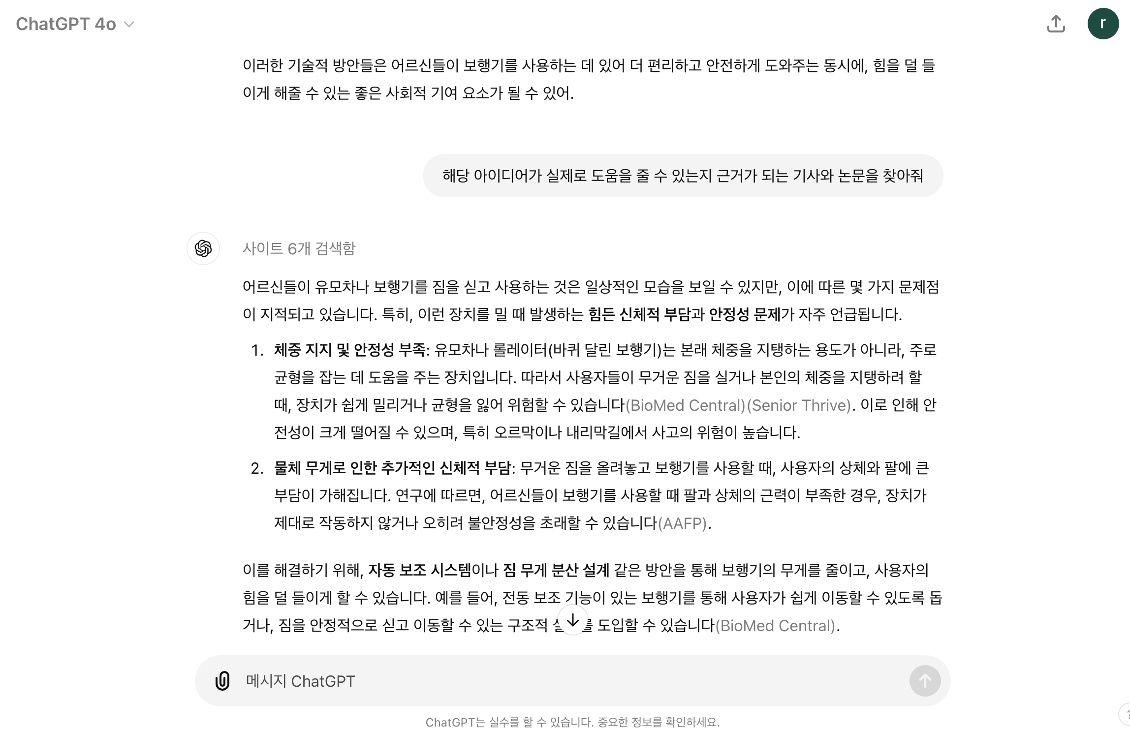
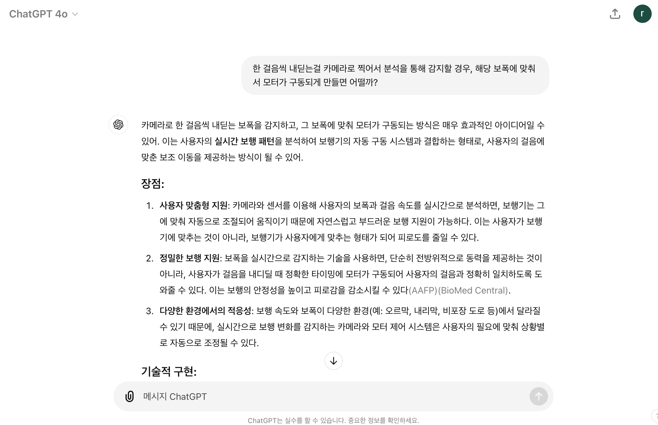
Appendix. ChatGPT 활용

Slide 11
감사합니다.
Notes:
지금까지 저희 A#팀이 제안하는 실버카에 대해 설명드렸습니다. 저희는 어르신들의 이동을 더욱 편리하게 하고, 신체적 부담을 최소화하는 보행기를 만들기 위해 노력하고 있습니다. 실버카는 어르신들의 걸음에 맞춰 함께 움직이고, 경사로에서도 안전하게 사용할 수 있는 다양한 기능을 제공하는 것이 목표입니다. 자이로 센서, 압력 센서, 비전 시스템 등 첨단 기술을 적용해 어르신들의 안전한 보행을 돕고, 보다 자유로운 이동을 가능하게 하고자 합니다.
끝으로, 저희 아이디어에 귀 기울여 주셔서 감사드리며, 앞으로도 어르신들의 편리한 일상과 이동을 위한 연구를 지속하고 싶습니다. 감사합니다.

